Slide 1
科技赋能 让资产更健康
厂务设施管理系统
FMCS

Slide 2
01
项目背景
目录
02
平台规划
03
平台功能
04
场景案例

Slide 3
Company Profile
01
项目背景

Slide 4
厂务管理现状与挑战
厂 务 设 备 数 字 化 / 信 息 化 匮 乏
不具备故障智能诊断与趋势预测
无有效的一体化数字解决方案 ， 设备运维全靠基础人力模式 ， 存在较大运行隐患
① 缺 乏 有 效 的 数 据 采 集 工 具
② 不 能 对 设 备 数 据 或 设 备 状 态 进 行 A I 智 能 分 析
③ 未 启 动 A I 预 测 与 诊 断 模 型 计 划
智能设备运维低效率
问题处置未能高效反馈
① 运 维 平 台 使 用 规 则 复 杂
② 缺 少 有 效 的 技 术 支 持 服 务
③ 缺 乏 现 智 能 化 的 运 维 思 维
设 备 故 障 9 0% 问 题 ， 依 靠 的 是 维 修 人 员 的 经 验 进 行处理 ， 人为判断的因素导致故障的滞后性 ， 没 有形成数字化的运维专家 ， 系统也不能根据问题 自动推出解决问题的方案
人力能效提升需求
① 重 复 工 作 太 多
② 人 员 技 能 待 提 升
③ 工 作 状 态 低 迷
④ 缺 乏 有 效 的 监 管 工 具
⑤ 智 能 化 比 例 较 低
运营成本下降压力
① 人力成本
② 物料成本
③ 能源成本
德尔智慧的FMCS管理平台 ， 正是应对这些挑战 ，开发的“数智化”解决方案 ，利用自身“数智化”的优势 ， 帮助企业实现“AI智能”管控 ，助力企业抢占先机 ，赢得未来！
Notes:
4个维度来说

Slide 5
Company Profile
02
平台规划

Slide 6
平台规划 -- 全局规划
顶层设计、总体规划、分步实施、简急先行
深度
纵向贯穿
智慧度
能够自单台设备到成套系统、车间到厂区及基地、最终实现集团级的集成，为未来提供全局判断。
智能管理
集团级
泛在智能
基地级
优化控制
系统通过配置在环境和设备上的传感器及接口获取海量数据进行清洗及挖掘，具有泛在感知、自适应控制、智能诊断及智能管理功能，让数据产生价值，使企业在用能管理、节能、环保、安全、可靠及高效状况下运行。
厂区级
数字互联
车间级
设备级
广度
监控管理
能源管理
设备管理
报修管理
诊断管理
能碳管理
安全管理
... ...
横向贯通
涵盖与厂房设施建设、运行、维护工作相关的事务及功能模块，流程能够打通，数据能够共享及协同处理。
Notes:
1、平台是按照“顶层设计、总体规划、分步实施、简急先行”思路规划
2、广度：系统涵盖了“监控管理/能源管理/设备管理/报修管理/能碳管理/诊断管理”等，可以根据用户需求不断增加管理功能，平台提供系统功能的底座
3、深度：从设备级本地控制、能耗监控，车间级环境监控，到全厂设备、流量计、能源等全面监控，基地级平台管控基地的各个厂区的能耗、设备运行、KPI考核，到集团级监管所有厂区的汇总能耗、设备运行、KPI考核
4、智慧度：

Slide 7
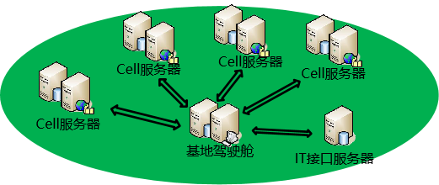
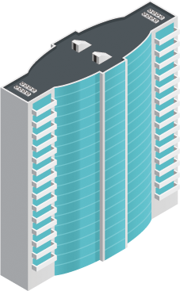
平台规划 -- 空间框架
集团权限
总部FMCS系统：监控所有基地FMCS系统，分析对象是基地和厂房，主要包括基地/厂房设备监控管理和能耗、预警报警、运行情况
A基地FMCS系统
单体独立厂房FMCS系统
基地FMCS系统：汇总监控基地所有FMCS系统，分析对象是厂房，主要包括厂房的设备监控和能耗情况、预警报警、厂房对比等
B基地FMCS系统
基地权限
经理权限
经理FMCS系统：汇总监控部分厂区所有FMCS数据，分析对象是厂房设备监控和能耗情况、预警报警、工作完成率
单体厂房FMCS监控
厂房FMCS系统：独立单体厂房一套FMCS监控系统，监控单体厂房的所有设备数据，监控数据颗粒度到单个采集设备
C基地FMCS系统
优势：
1、单体厂房范围明确，监控数据量分布比较均衡，单体监控系统之间相互不受网络、数据量大影响系统运行性能，对服务器性能也要求比较低；
2、单体厂房监控系统，不会因厂房间网络异常导致无法监控和数据丢失，不会因数据体量过于庞大、数据量日增变大，导致数据分析速度变慢；
3、可以根据职能管理要求，经理权限任意组合分配单体厂房，组合分配简洁方便；
4、总部监控各基地，数据对比更明确，独立单体厂房数据可以任何组合分配给基地经理管控。
IT接口服务器
Cell服务器
Cell服务器
Cell服务器
电力监控
集团监控系统
Cell服务器
基地驾驶舱
集团总部
IT接口服务器
BA/ERP/.......
厂房监控
能源管理
集团总部FMCS系统

Slide 8
平台规划 -- 平台架构
功能架构
标准规划
展示层
安全体系
网络环境
展示屏
PC端
移动端
应用层
监控管理
能源管理
设备管理
报修管理
······
项目管理
安全管理
组织管理
诊断管理
平台层
数据中台
服务中台
决策中台
······
传输层
交换机
无线收发器
智能网关
串口服务器
采集层
露
点
仪
流量计
水管型
温湿度
风管型
温湿度
人员
设备
压差
开关
压力
传感器
烟感
·····
工艺
数据
感知层
对象层
Notes:
我们的平台架构从硬件上大致可以分为五层，分别是对象层、采集层、平台层、应用层和展示层。采集层主要就是我们监控的对象，采集层是我们为了更好监控工艺系统加装的一些传感器、流量计，如温湿度、压差开关、压力表、露点仪、流量计等，网络层主要是我们的网络设备及通讯转换器，如交换机、路由器、智能网关、串口服务器等，平台层值得是我们的数据库，数据中台，业务中台等，应用层就是我们应用的十大模块功能，展示层主要是展示的形式，这个可以根据客户要求自主搭配。

Slide 9
平台规划 -- 微服务架构
B/S架构
PC
大屏
看板
APP
小程序
Nginx
Gateway
Open API
服务
监控
服务
治理
与配置
第三方系统
健康管理
监控管理
设备管理
能源管理
环境管理
现场管理
项目管理
安全管理
诊断管理
组织管理
健康指数
区域监控
设备台账
综合首页
危险物识别
现场报修
项目信息
ERP系统
MES系统
设备台账
单位资质
设备信息
单位资质
人员考勤
算法模型
动力设施
点检管理
能源定义
危险物处理
领取派发
质量管理
班组信息
信号采集
OA系统
.........系统
熔断限流
服务注册
班组信息
组织架构
影响因子
电力监控
维保管理
能源监控
监测管理
维修准备
成本管理
人员信息
诊断报告
工种类型
指数目标
数据列表
报修管理
能源分析
环境评价
任务执行
安全管理
三级培训
报表管理
部门人员
健康诊断
诊断分析
备件管理
能源改善
环境追溯
任务评价
进度管理
个人防护
管理系统
接口
个人防护
友商信息
链路监控
服务发现
报警管理
特检管理
双碳管理
生产环境
历史任务
人员管理
职业健康
奖罚管理
报表管理
工具管理
完成率统计
设备管理
危险源识别
班组信息
专家宝典
报修分布统计
物料管理
过程管理
班组人员
webservice接口
日志中心
服务治理
用户中心
权限管理
调度中心
文件服务
业务服务
数据库接口
日志服务
消息服务
接口服务
工作流服务
.......
监控数据接口
监控报警
统一配置
Docker
(容器引擎)
FastDFS/Mnio
MQ消息集群
ELK集群
实时数据接口
K8S(可移植、可扩展、自动性)
MySql集群
Redis集群
kafka集群
文件数据接口
C/S架构
数据处理中心（采集、处理、分析）
现场设备、仪表、仪器、监控系统（WinCC/In Touch/FC etc.）

Slide 10
平台规划 --集团架构
展示层
PC
大屏
看板
APP
小程序
集团层
厂务平台
能源管理
监控管理
能源管理
设备管理
报修管理
诊断管理
数据平台
财务系统
MES系统
安全系统
办公系统
库存系统
生产系统
邮件系统
文件系统
数据
中台
用户中台
权限中台
工作流中台
接口中台
日志中台
消息中台
调度中台
服务中台
至下而上逐级汇总
只监不控分级穿透
至下而上逐级汇总
只监不控分级穿透
厂区层
A厂区FMCS
健康管理、监控管理、设备管理、报修管理、能源管理
B厂区FMCS
健康管理、监控管理、设备管理、报修管理、能源管理
监控
运维
能耗
监控
运维
能耗
暖通系统
动力系统
环境监控
电力系统
环保系统
暖通系统
动力系统
环境监控
电力系统
环保系统
风柜系统
锅炉系统
温湿度仪
低压监测
废气系统
风柜系统
锅炉系统
温湿度仪
低压监测
废气系统
空调系统
真空系统
空调系统
高压监测
沉淀池
空调系统
真空系统
空调系统
高压监测
沉淀池
冷冻系统
空压制氮
照明系统
电质量
焚烧塔
冷冻系统
空压制氮
照明系统
电质量
焚烧塔
除湿系统
干燥系统
空气净化
事件录波
大气监测
除湿系统
干燥系统
空气净化
事件录波
大气监测
通风系统
NMP系统
噪声监测
光伏系统
废渣系统
通风系统
NMP系统
噪声监测
光伏系统
废渣系统
洁净系统
PCW系统
尘埃监测
柴发系统
废水系统
洁净系统
PCW系统
尘埃监测
柴发系统
废水系统
Notes:
4个维度来说

Slide 11
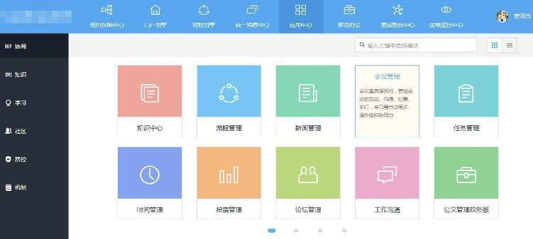
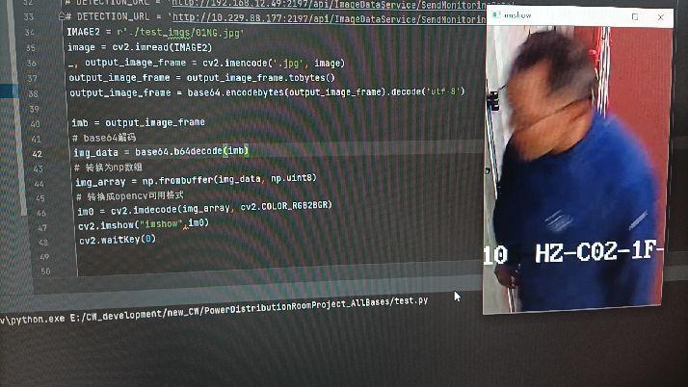
平台性能 -- 兼容性
OA/ERP/钉钉系统交互
视频接入
MES系统接入
1、兼容当前主流的通信或接口协议，方便与其他系统的数据交互，可以与企业系统、视频监控系统、制造MES系统等系统无缝对接。
2、提供Redis、Webservice、WebApi、中间库、WCF等主流标准接口。

Slide 12
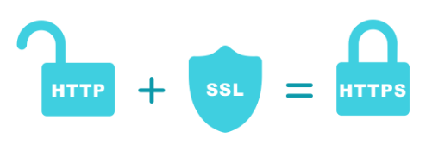
平台性能 -- 安全性
发送数据
数据内容
加密数据
解密数据
接收数据
公钥
私钥
①采用安全的通讯协议保障数据传输过程中的安全性
②采用AES数据加密技术，对敏感数据进行加密，防止数据在传输过程中被窃取。
用户认证中心
IAM
本地服务器
异地服务器
①重定向SSO登录
②SSO颁发的临时code
③临时code请求token
④token获取用户
实时同步
异地备份
Raid1镜像
Raid1镜像
登录请求
⑥界面登录
双硬盘冗余
双硬盘冗余
用户
FMCS
④心跳监测、断网继传
数据库服务器异常，本地存储数据，待网络恢复，自动续传，保证数据不间断。
数据心跳、网络心跳诊断，异常时弹窗报警
③建立完善的权限管理机制，对用户访问权限进行严格控制，防止未经授权的用户访问系统，防止非法访问和冒充访问系统

Slide 13
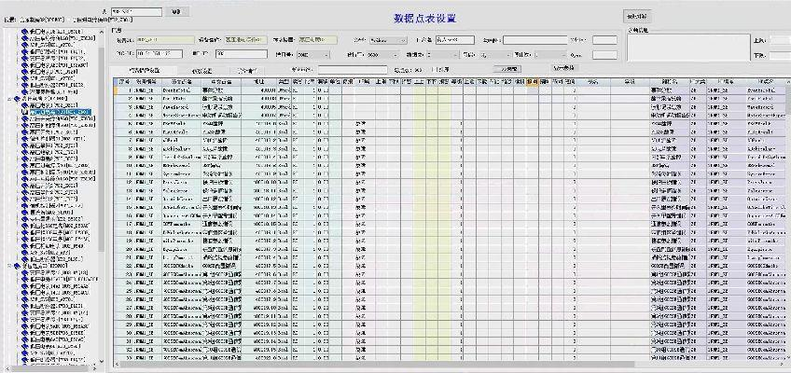
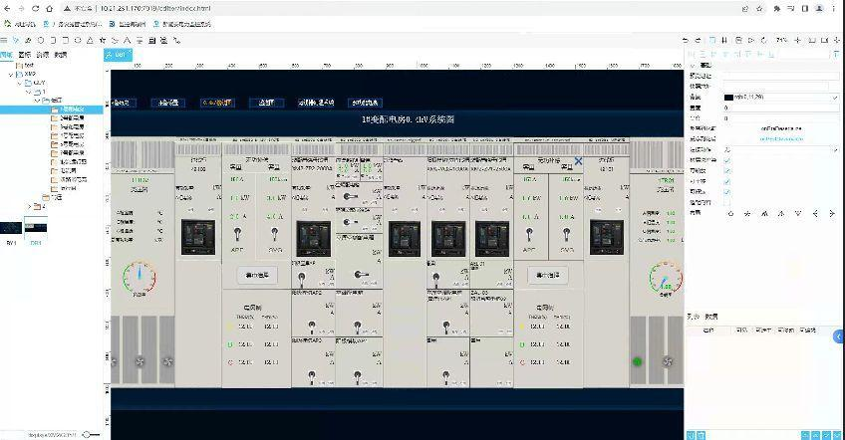
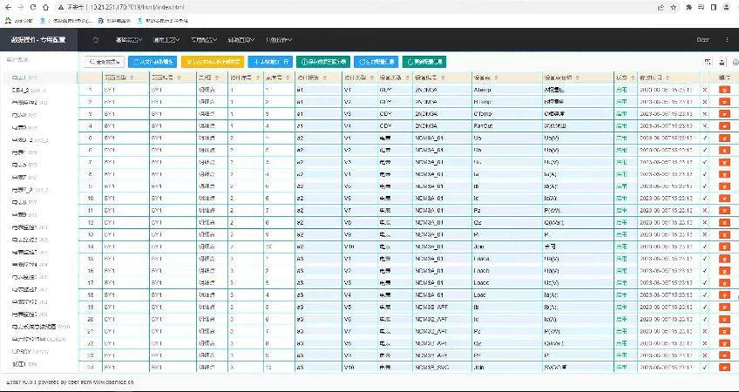
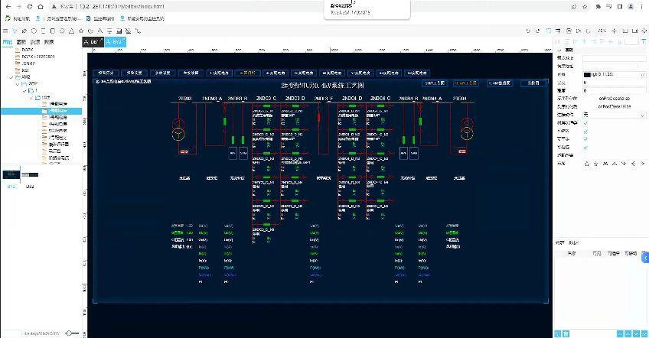
平台性能 -- 扩展性(低代码)
1、组态点位数无限制、操作站个数无限制，支持标准化的HMI功能，支持拖拉拽方式进行监控画面的配置。
2、支持HMI页面在线升级，用户可以通过工程师站二次编辑后，以网络形式升级所有操作员站，降低运维成本。

Slide 14
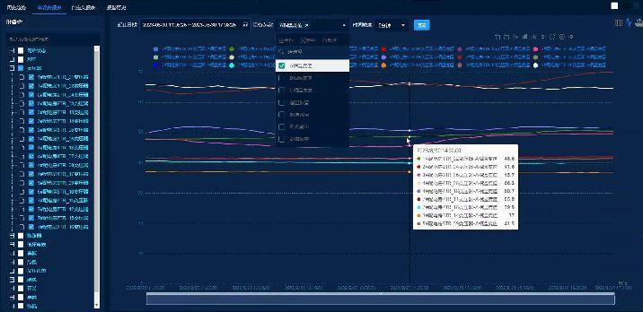
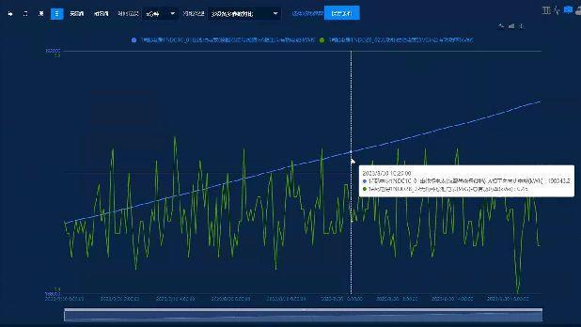
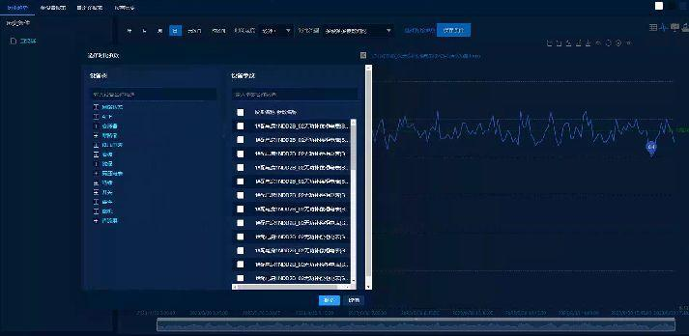
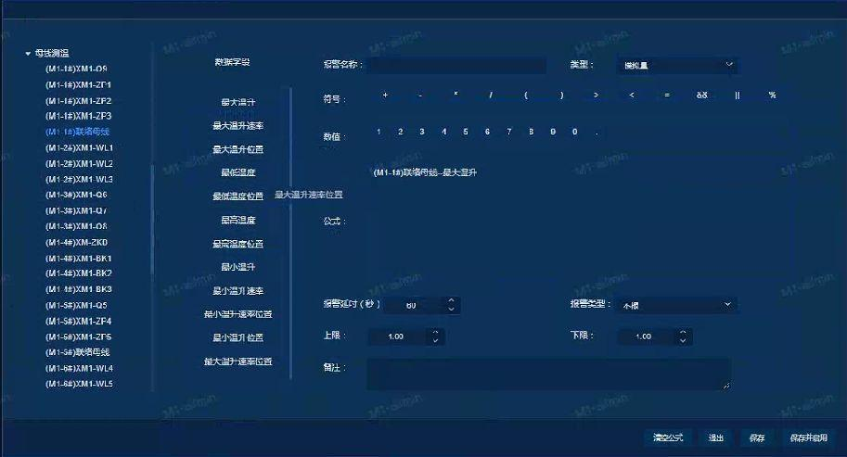
平台性能 -- 友好性/个性化
支持图形化组态，图形化开发功能，支持自适应画面分辨率与布局设计，自定义图库，历史曲线功能，报表功能，数据处理功能，支持广泛使用的图形对象及具有动态功能的组件，控制参数可自定义功能组件，支持外部组件。

Slide 15
平台性能 -- 性能指标
平台 架构 | 微服务架构 | 负载均衡、容错分流、降级限流
 | 端边云 | 时效性、数据隐私性、应用灵活性
 | 多数据库 | 基础数据库、历史数据、文件数据库
 | 大数据库 AI智能 | 优化控制、数据智能分析
容量性 指标 | 采集量及存储 | 10万，5年以上的数据
 | 并发用户数 | 200个以上
稳定性指标 | 无故障时间 | 24*7*365h
 | 异地双机 热备冗余 | 容灾、热备
网络可靠性 | 网络三层 | 核心层、汇聚层、接入层
 | 环路冗余 | 组网灵活、网络不间断
安全性指标 | 信息安全 | 数据加密、多服务
 | 物理安全 | 网络防火墙、
 | 操作安全 | 刷卡、NFC唯一识别
兼容性 指标 | 兼容第三方子系统(多样性) | WinCC/Intouch/FC/KingView
 | 仪表、设备、自由协议转换 | Deer万能协议接口
友好性 指标 | 操作的方便性、画面的清晰度和表现力 | 数据单击直接查询历史曲线
 | 画面的清晰度和表现力 | 动态图形+数据表格+快速导航
维护性 指标 | 灵活组态 | 界面拖拉拽+保存
 | 方便运行操作 | 图形化操作
 | 异常处理，缩短时间 | 预警/报警/APP同步提示
扩展性 指标 | 功能及处理能力 | 动态设置功能菜单、鉴权
 | 提供二次开发接口 | Webservice/WebAPI接口/ERP/MES/OA
 | 用户级自定义 | 报警、报表、查询自定义
经济性 指标 | 无纸办公 | 工作高效、节能减排
 | 效率高效 | 故障指引、专家思维库、联合监测和报警
 | 人员精减 | 驾驶舱、实时监控、全景监控

Slide 16
Company Profile
03
平台功能

Slide 17
平台功能 -- 健康管理
从经济性、安全性、可靠性、绿色性四个维度实时分析当前工厂健康度，呈现量化指标健康指数，并分析异常，给出改善建议。
北极星指标（健康指数）：H=F(C,S,R,E)
监控管理
能源管理
改造成本、能耗费用、运维费用、管理费用
经济性指标
公辅监控能耗系统巡检点检
保养维修生产环境
安全系统
预测诊断消防系统人员组织
..........
设备管理
健康
指数
人员安全、设备安全、信息安全
资产健康指数
报修管理
安全库存、维修管理、诊断管理、CPK及FE评价
安全性指标
三废、碳排放
能碳管理
安全管理
分析健康指数影响因素
建立健康分析模型
可靠性指标
项目管理
在线实时分析健康指数
诊断管理
绿色性指标
消防管理
制定健康指数目标
分析异常，给出解决方案
组织管理

Slide 18
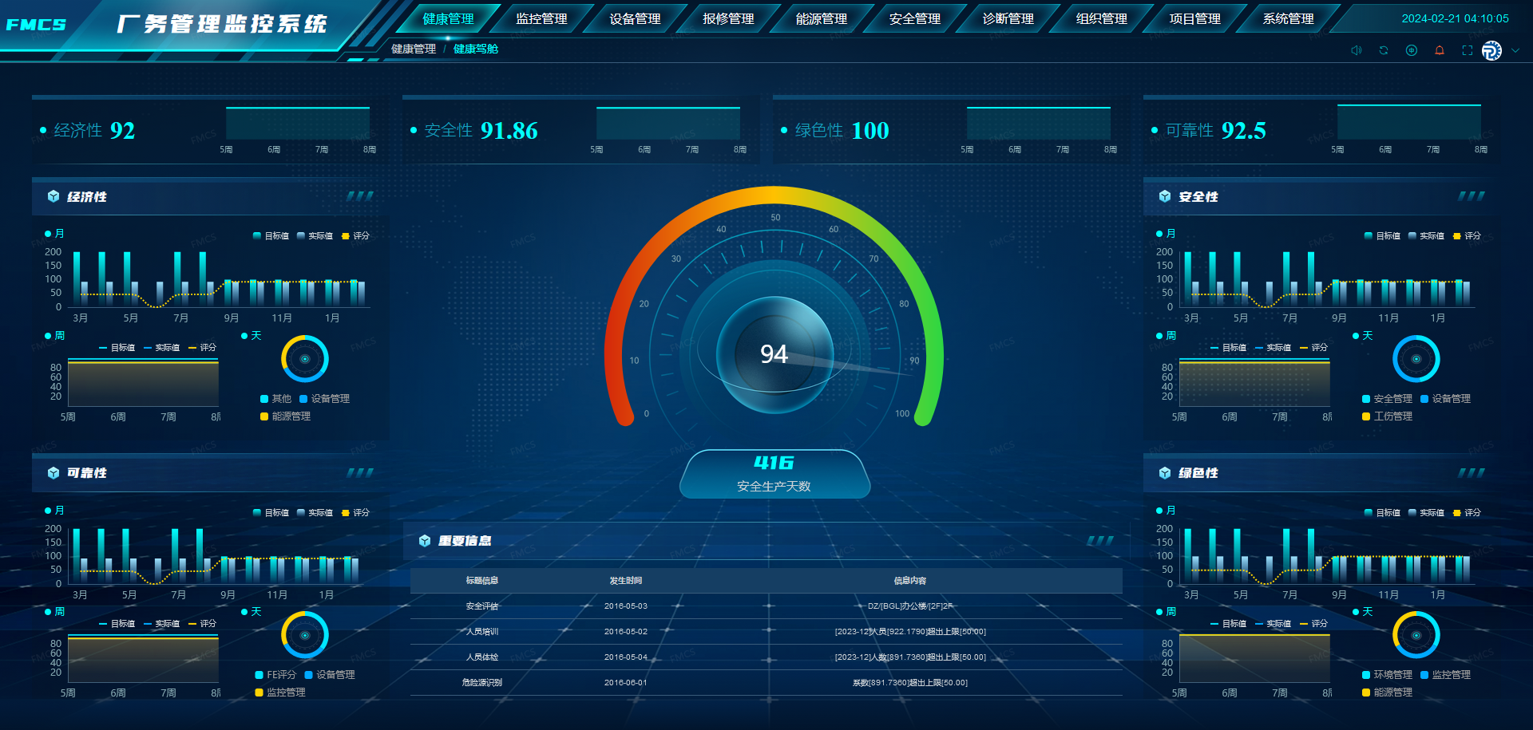
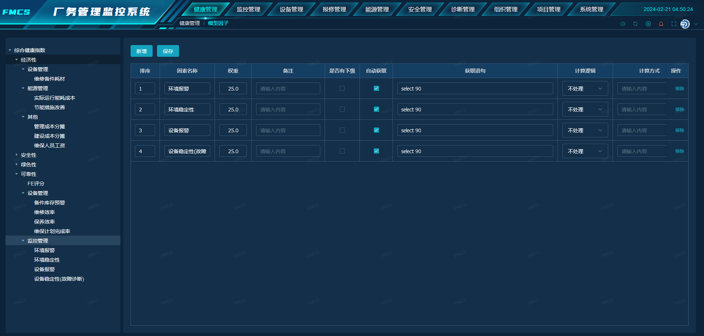
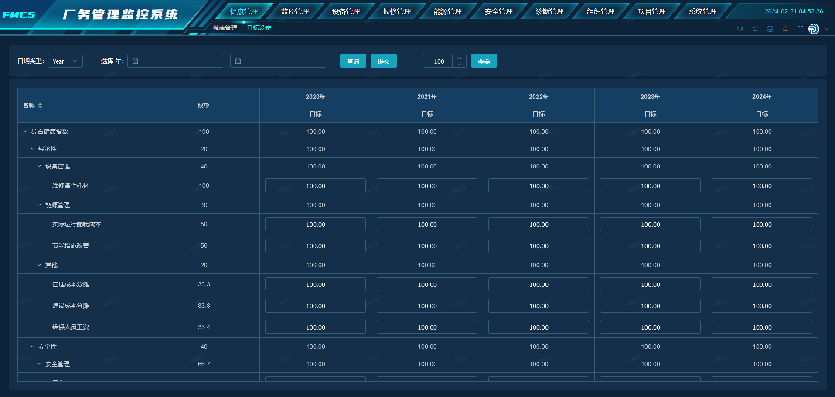
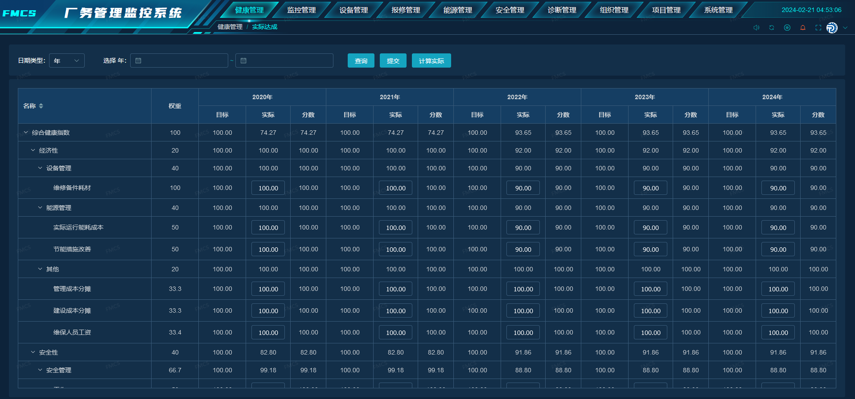
平台功能 -- 健康管理
健康驾驶舱
健康因子
健康目标
健康KPI

Slide 19
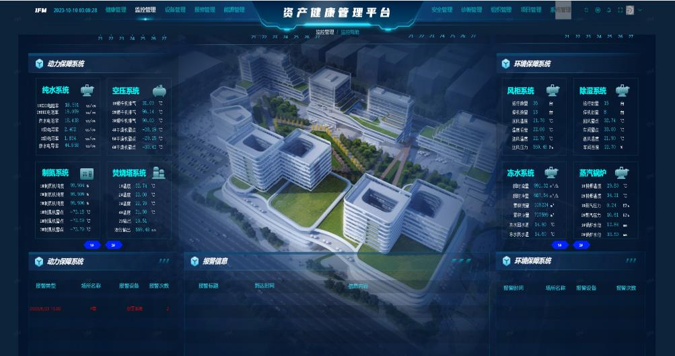
平台功能 -- 监控管理
监控管理模块是按不同区域对资产进行监控，如不同厂区、楼层；按不同的工艺系统对资产进行监控，如空调系统、真空系统、空压系统、电力系统、网络系统等。实时监控资产状态，可预警报警及远程运维。
主要功能：
监控驾驶舱
区域监控
智能终端
工艺系统
统计分析
报警管理

Slide 20
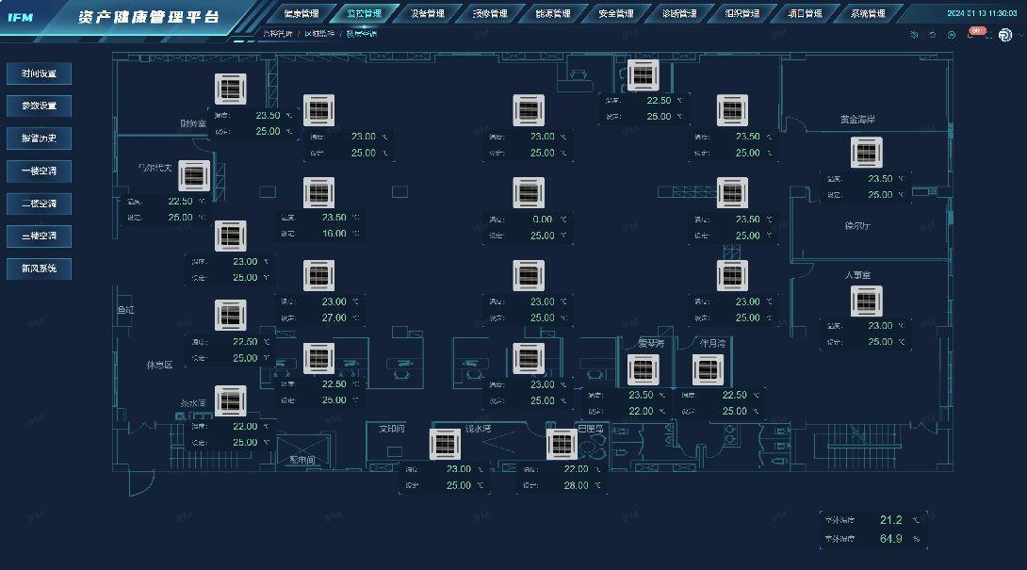
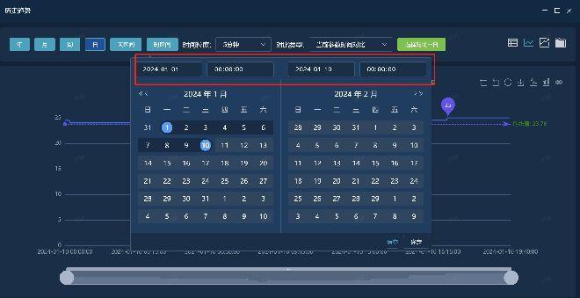
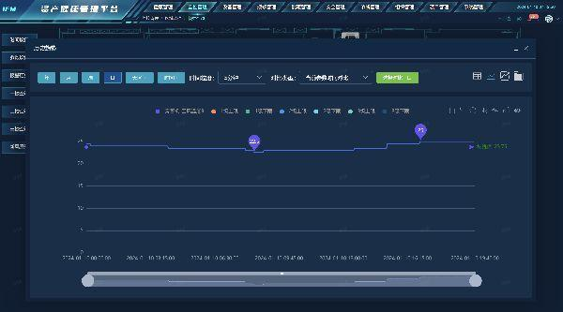
监控管理 -- 实时监控
区域监控：
根据不通过厂区，不同楼栋，不同楼层来监控，包括照明监控，室内空调监控，温湿度监测等等；
各设备的运行状态，实时数据；
参数设置，报警查询，历史曲线查询与下载
1
2
区域监控
监控操作：
通过左侧菜单栏快速查询各区域的设备信息和运行状况；
点击设备运行参数，可查询设备历史数据；
可自定义选择时间，查询对应的历史数据及变化趋势。
3

Slide 21
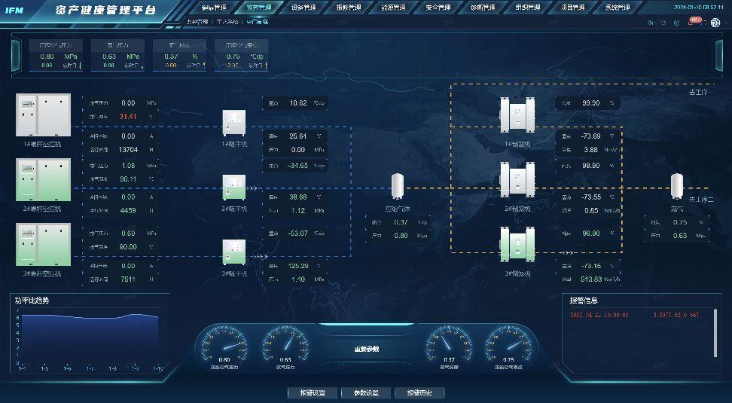
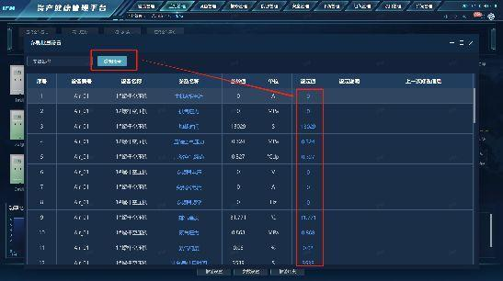
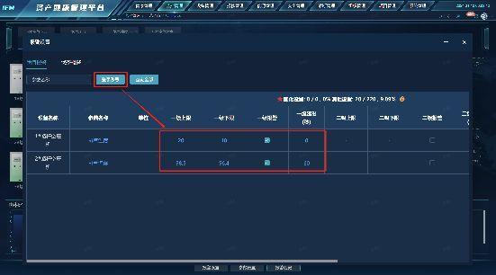
监控管理 -- 工艺系统
工艺流程：还原现场工艺设备流程过程（低代码组态设计）
实时监控：工艺系统的运行状态，关键重要参数信息（比如空压机压力、氮气压力、氮气纯度、露点、电流电压等）；
数据呈现：不同状态的数据呈现不同颜色，如超标数据呈现为红色，正常数据为绿色，
备注说明：
界面设有参数设置按钮，用户如需修改设置参数、报警阈值等信息，需要相关的设置权限；

Slide 22
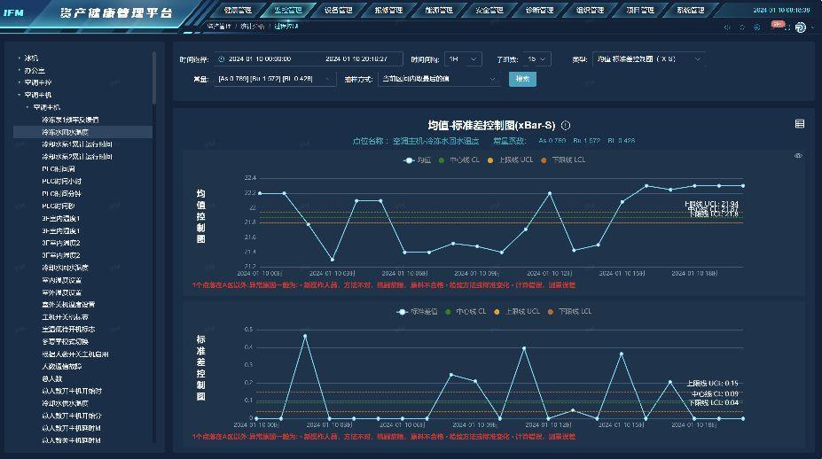
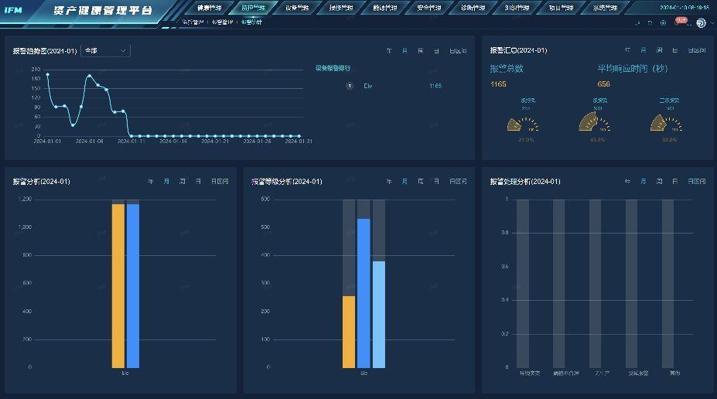
监控管理 -- 统计分析
SPC过程控制：
控制模型包含均值-极差控制(`X-R)、均值-标准差控制(`X-S)、单值-移动极差控制(`X-MR)；
通过图表数据，快速获取设备数据异常信息
统计分析：
多维度统计分析，包含报警趋势、、报警等级分析、报警汇总、报警处理分析等；

Slide 23
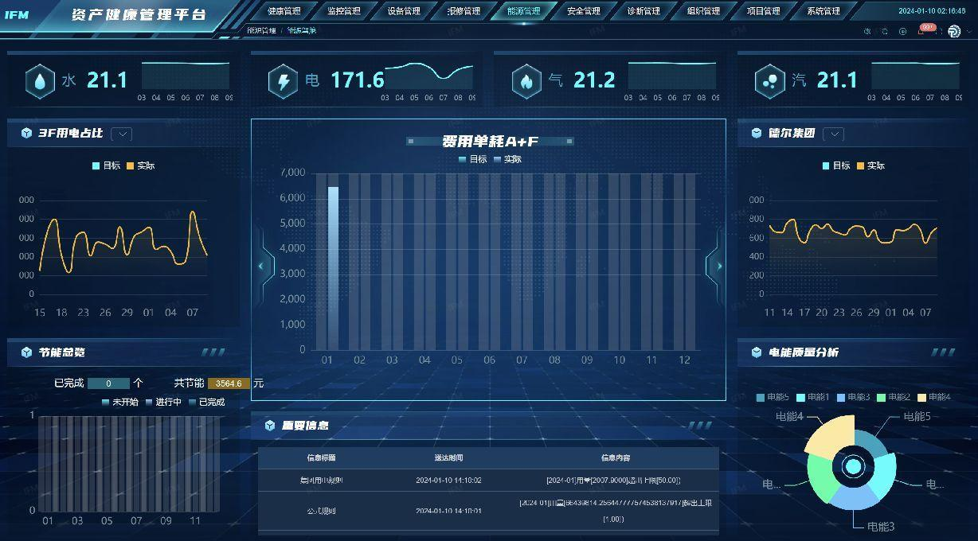
平台功能 -- 能源管理
能源管理模块是应用物联网技术结合现代用能管理理念为企业构建的现代化信息系统。旨在完善能源信息的采集、存储、管理和利用；实现各种能源数据的分散收集，集中管理，统计分析，预测诊断，可视化展示，帮助企业掌握能流情况，水循环、热能供应、能源动力系统等能耗效情况。
建立用能组织
主要功能：
驾驶舱
能源监控
能源分析
能源改善
双碳管理
采集用能数据
制定能源目标
在线用能分析
用能异常分析
能源管理策略

Slide 24
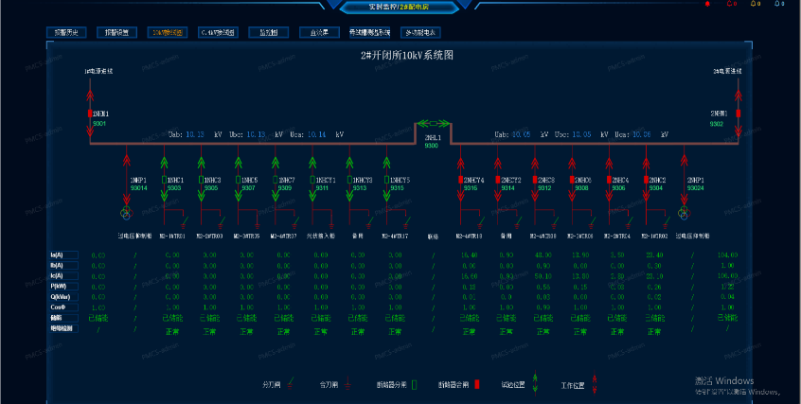
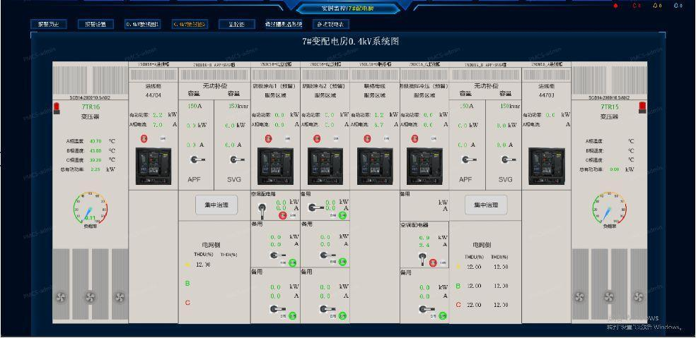
能源管理 -- 能源监控
电力系统：
可根据现场实际情况绘制电力系统图，能够直观地展示整个电力系统的接线情况，呈现成套装置、设备、元件的连接关系，用以进行安装接线、检查、试验与维修。
低压配电监控：
可根据实际现场设备的类型和位置，展示设备的相对位置效果图，将相对应的仪表重要参数（例如电压、电流、功率、温度等）进行实时的展示。让管理人员能够更加直观和快捷地了解目前设备的实时状态。

Slide 25
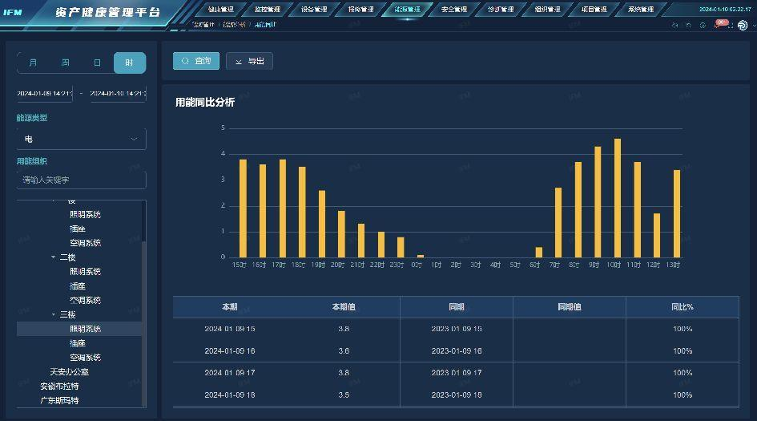
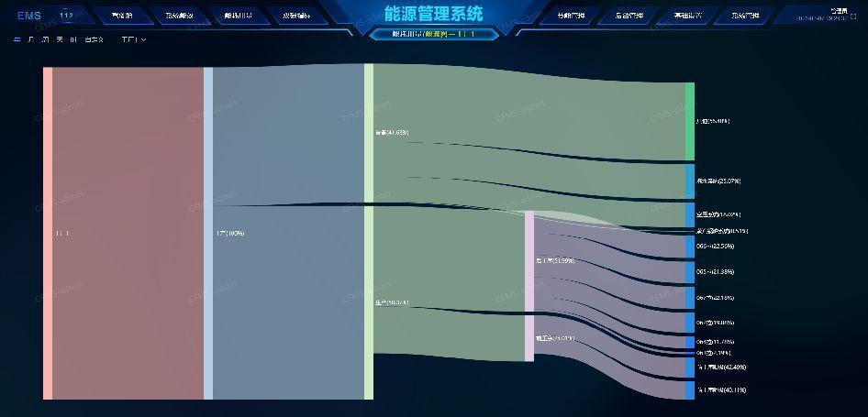
能源管理 -- 能源分析
用能同比分析：能源平衡同比分析，监视分析变化趋势，快速排查异常原因，制定节能策略，开展有效的节能工作，避免能源浪费
能流图：能直观显示各类能源的使用流向。可展示不同厂区、不同区域、不同工序、不同系统的能源使用占比。可根据时间和区域进行选择展示。

Slide 26
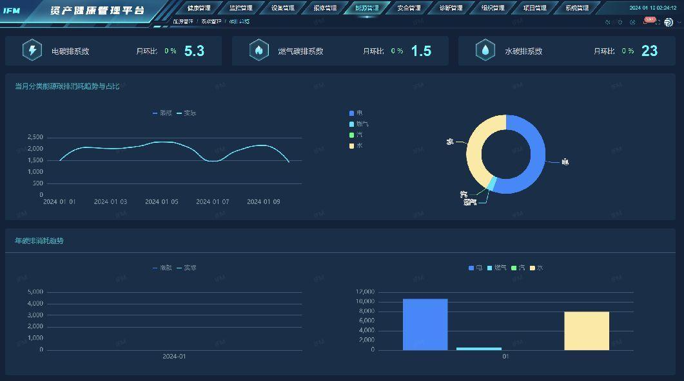
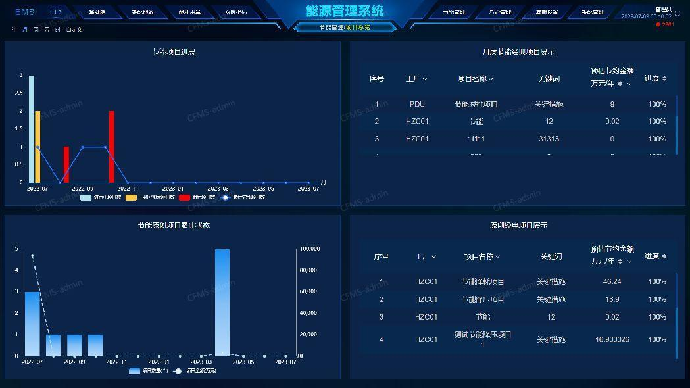
能源管理 -- 能碳管理
能碳管理主要包括能源碳排系数、能源碳排消耗趋势占比、年碳排消耗趋势、电气等碳能源用量
将节能项目进行统计分析，包括项目的状态、进度、工期情况、节约金额等信息。

Slide 27
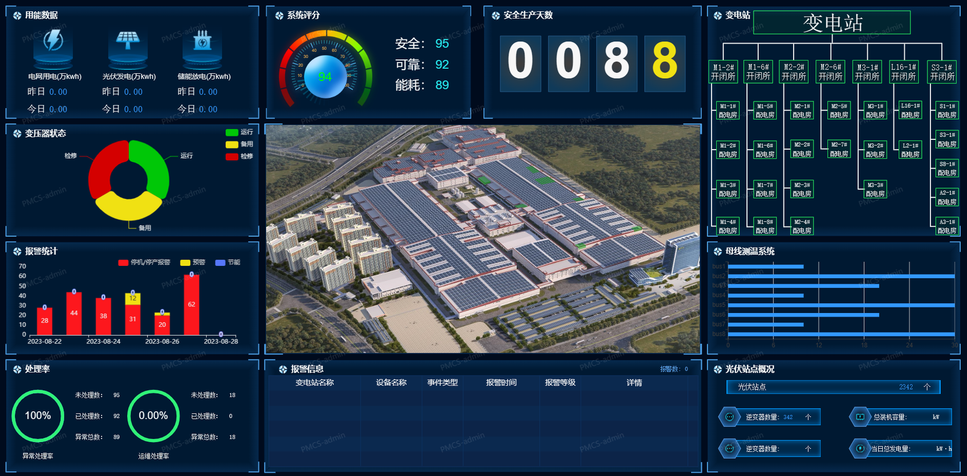
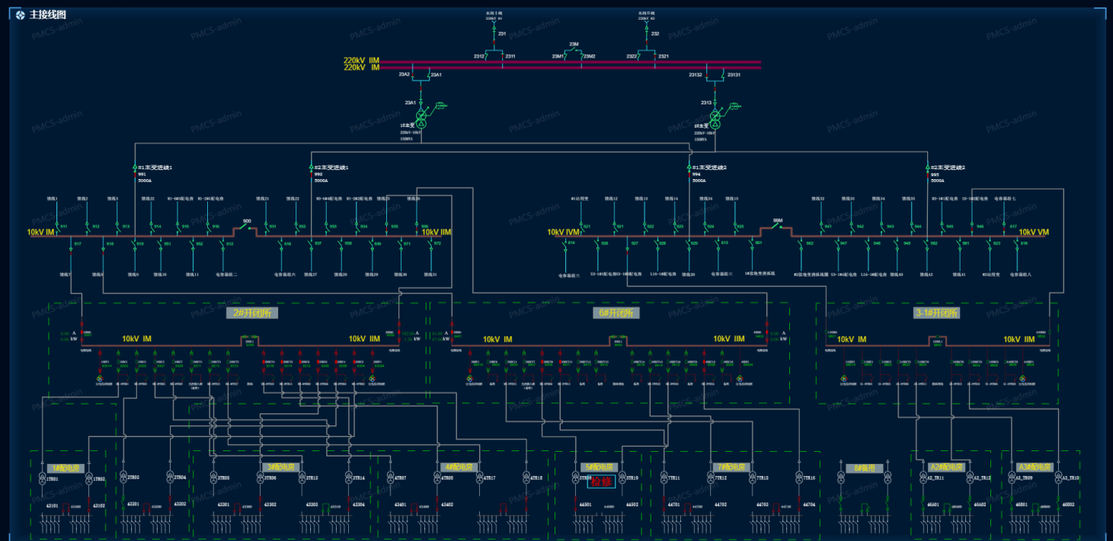
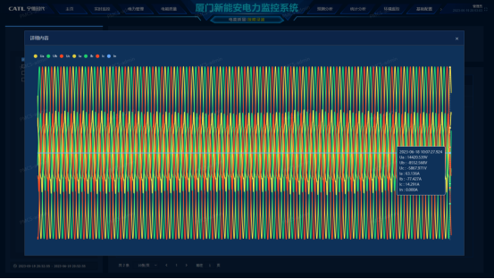
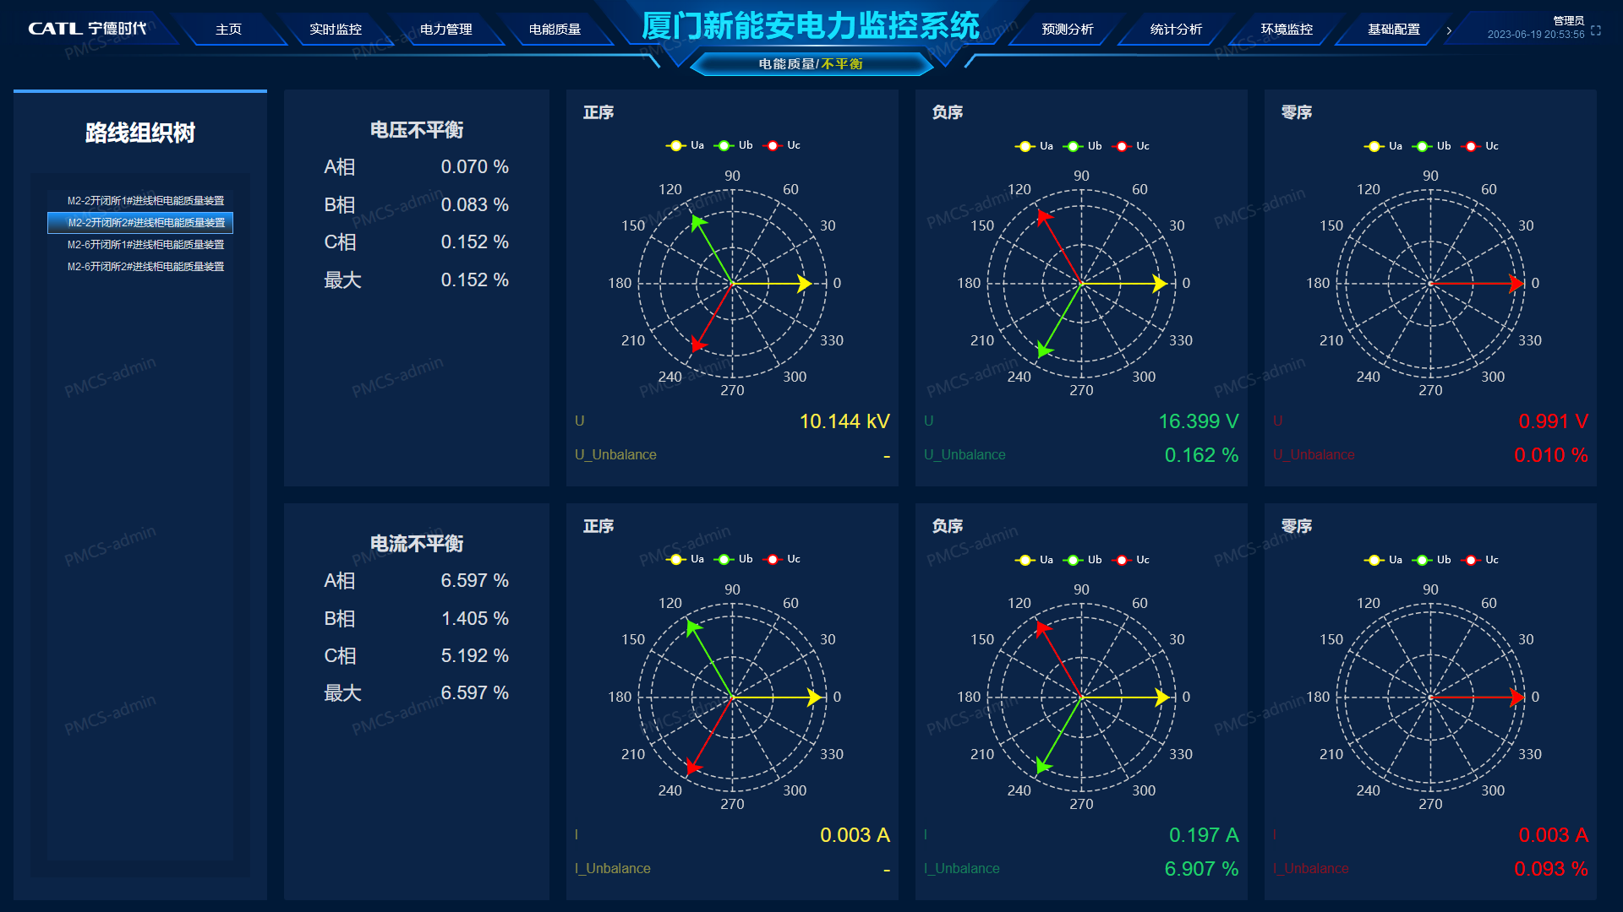
平台功能 -- 电力监控
电力驾驶舱
主接线图
故障录波
三相不平衡

Slide 28
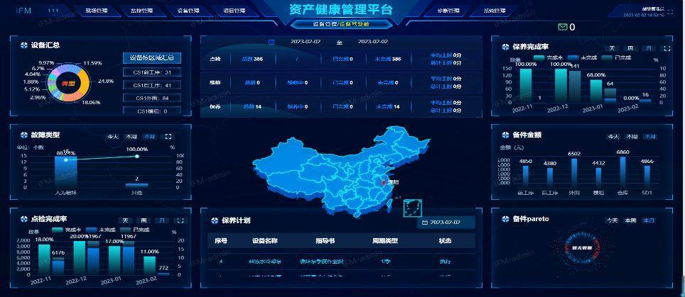
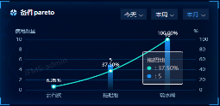
平台功能 -- 设备管理
设备管理系统：以设备全生命周期为主线，围绕设备保养、维修备件、点检巡检三个方面，采集设备基础数据与运行数据，进行实时的统计分析和运维管理，实现设备数字化管理
点检项
指导书
规范化流程：通过规范化遵循合理的保养点检检查流程，能过最大化程度的保护设备和提高设备的使用效率，保证设备的正常的运转和公司生产运营。
点检/保养记录
点检/保养计划
点检/保养人员
发布
同步
保养审批
任务指派
指导书
服务器
服务器
网络
报表统计
NFC绑定
移动终端
问题上报
人员设定
移动终端

Slide 29
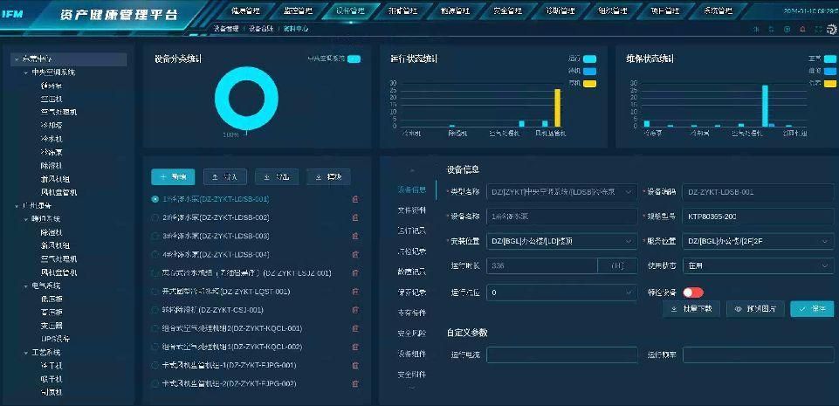
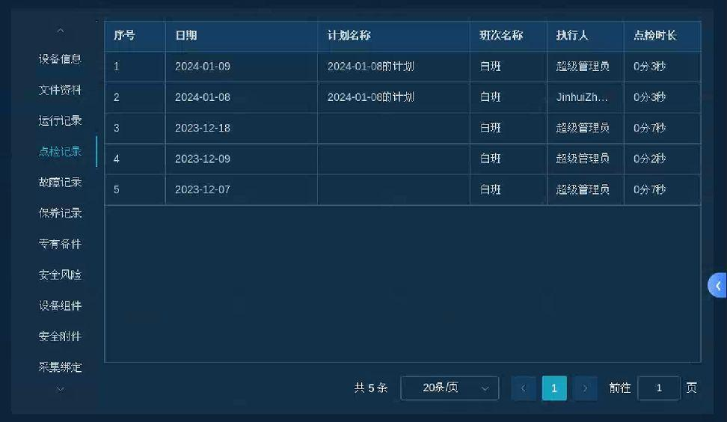
设备管理 -- 设备台账
设备台账
主要包括设备列表信息、设备分类统计、运行状态统计、维保状态统计、单设备详细信息；
单设备详细信息关联文件资料、运行记录，点检记录、保养记录，故障记录、专有备件、安全风险、设备组件；
文件资料可上传设备说明书，维护SOP，CAD图纸，原理视频；
实现设备全生命周期管理

Slide 30
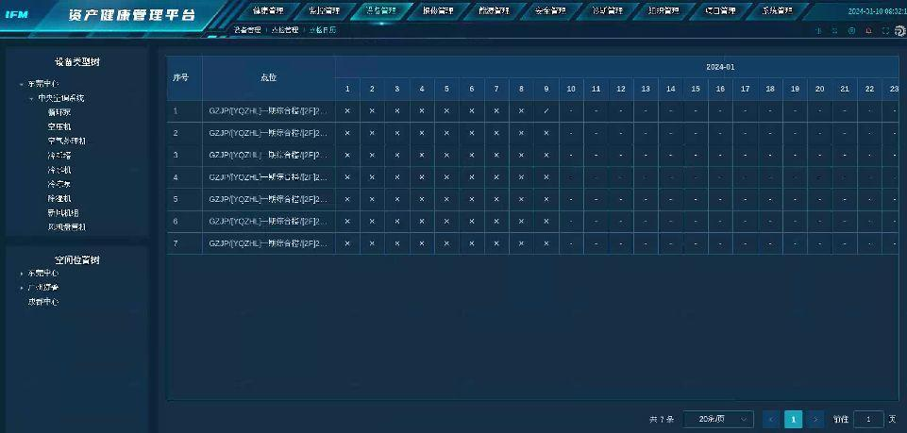
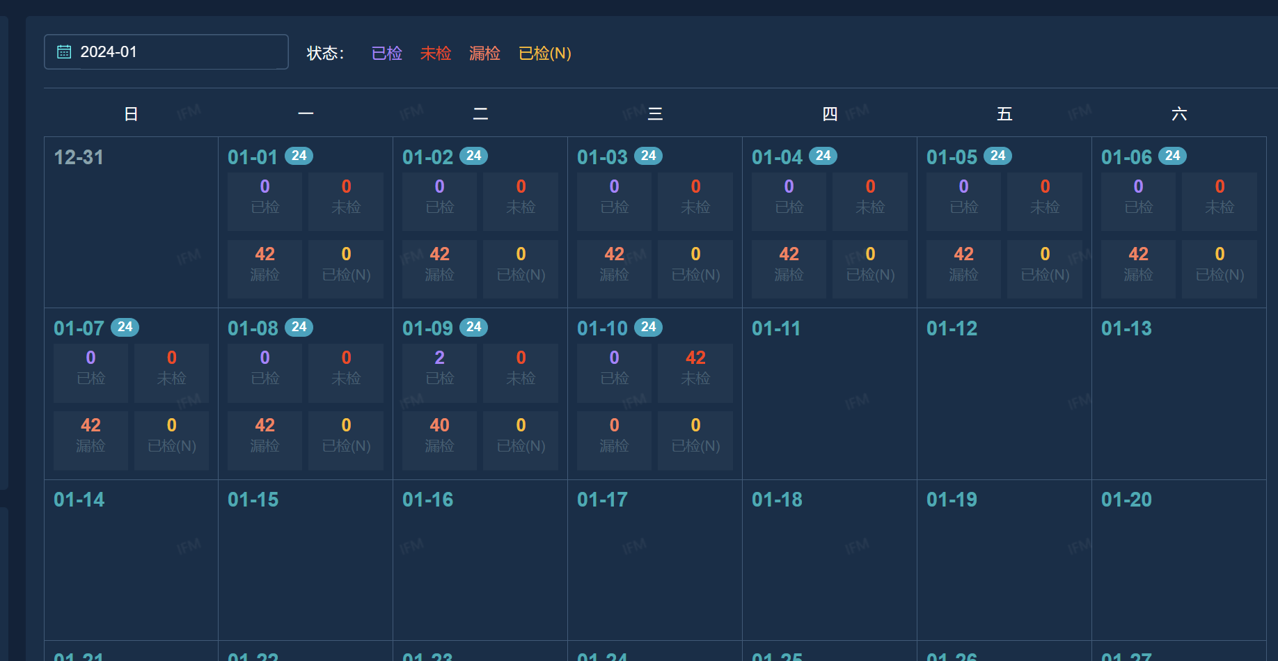
设备管理 -- 点检管理
点检管理
手动点检：主要处理跑冒滴漏和无法通讯的设备数据
自动点检：通过在线获取设备数据，自动生成点检报表
点检功能
点检规范：规范定义点检事项，点检作业指导要求；
点检点位：点检位置说明，点检设备绑定；
点检计划：计划建立点检工作，可自动生产工作表；
线路规范：规范点检过程的线路要求；
点检日历：通过日历形式快速了解点检任务信息；
点击记录：追溯查询点检记录详细信息

Slide 31
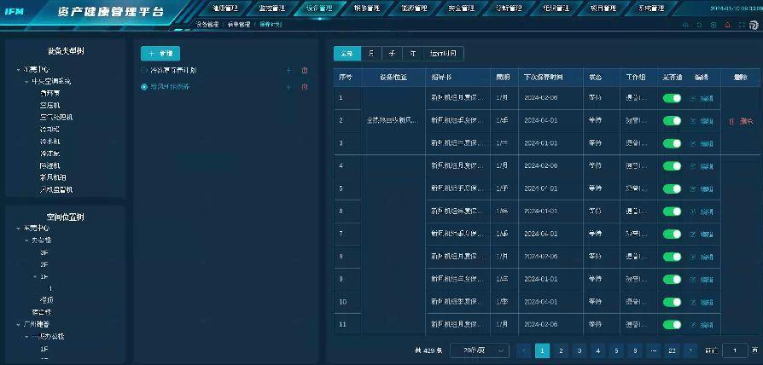
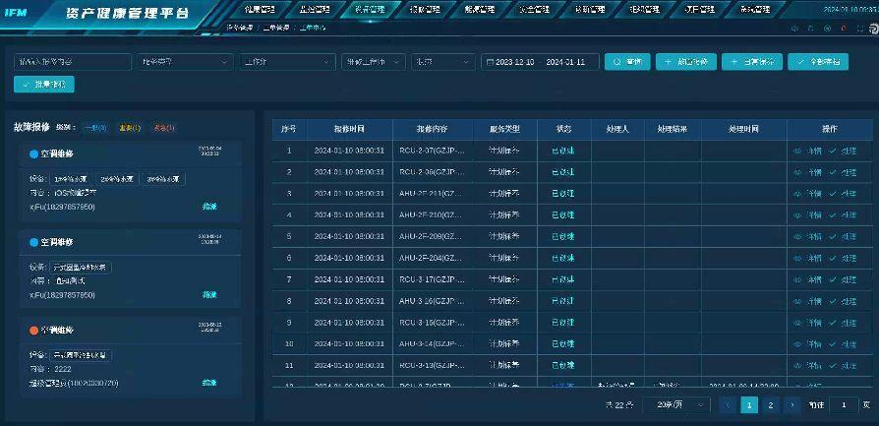
设备管理 -- 保养管理
保养功能
保养规范：规范定义保养事项，保养作业指导要求；
保养计划：计划建立保养工作，可自动生产工作表；
保养日历：通过日历形式快速了解保养任务信息；
保养工单
建立保养计划后，自动生成保养工单
管理员指派工单，或者系统自动指派给维保人员
维保人员接单处理并提交保养信息
系统存档保养工单

Slide 32
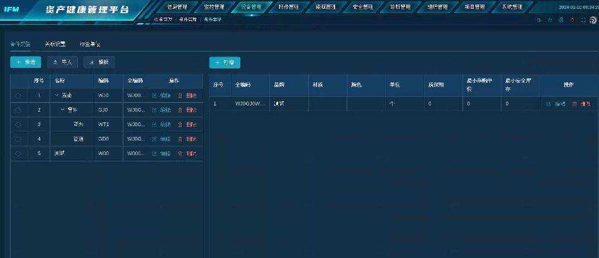
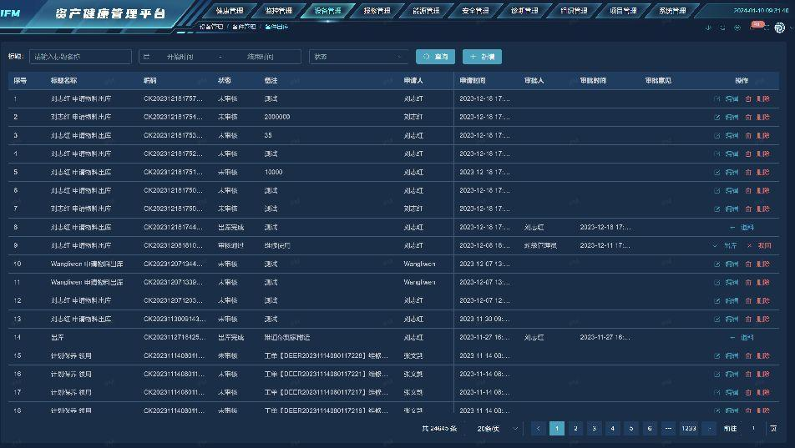
设备管理 -- 备件管理
备件管理功能
备件编码：对每个备品信息进行编码，具有唯一性；
备件台账：统计每个备件的具体台账信息；
库存管理：针对备件的数量进行管控；
备件盘点：盘点备件库存和使用信息；
备件采购：当备件不足时，申请采购备件；
备件入库：对新备件的信息进行登记入库；
备件出库：配合点检/保养作业使用备件出库处理
注：该功能配套点检和保养作业使用

Slide 33
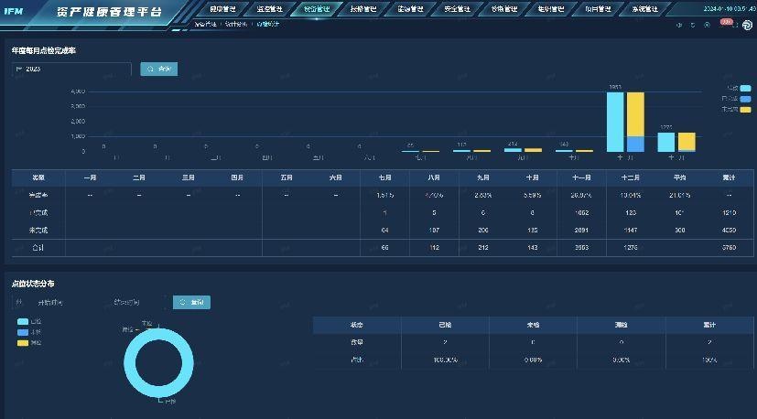
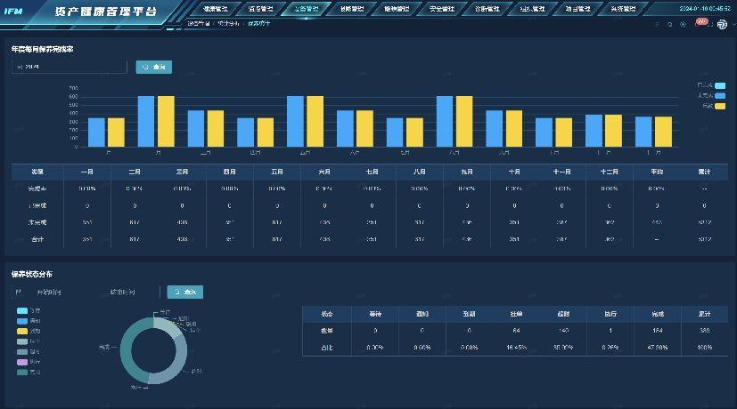
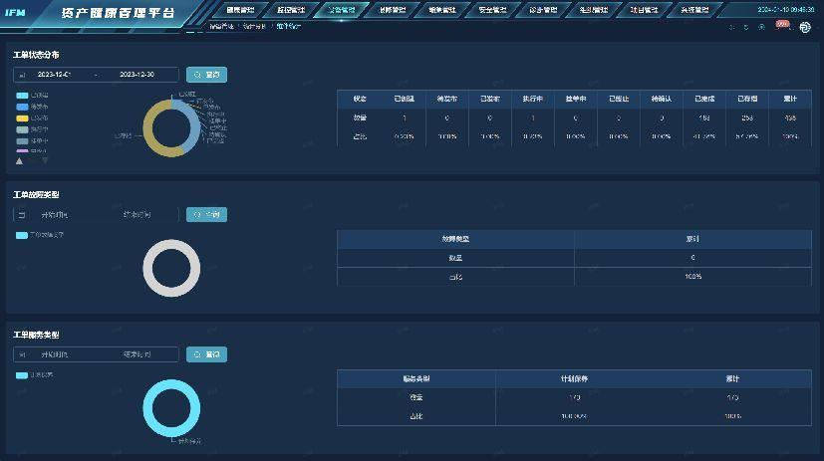
设备管理 -- 统计分析
点检统计
保养统计
维修统计
设备运行

Slide 34
平台功能 -- 报修管理
快捷报修，流程标准化
现场发现问题，通过APP、小程序快捷上报。
任务起草、指派，执行，完成、评价等全流程追踪。
线下作业，线上记录，实现报修作业的闭环管理
多维分析，统计图表化
从报修区域次数，完成率，每月趋势等多维度统计分析，多图表呈现，辅助管理。
识别关键问题，数据支撑项目优先级，减少跑冒滴漏。
APP
小程序
报修
任务指派
任务中心
任务准备
任务执行
任务确认
问题上报
任务领取

Slide 35
平台功能 -- 报修管理
工单统计
近期工单
通过柱状图，可以清晰地了解近期工单数量变化情况。
工单优先级统计
通过柱状图、表格图表，呈现不同优先级工单的数量占比分布。
工单服务类型统计
通过图表和饼状图，快速了解各个服务类型的工单数量占比。
工单状态分布
通过饼图和表格可视化呈现，可以直观地了解各个工单状态的比例。
工单故障类型统计
通过饼图、表格等图表，可以清晰地了解各个故障类型的分布比例。
年度数据统计
对整年工单数据进行综合分析和统计，总结和评估整年的维修管理情况。

Slide 36
平台功能 -- 报修管理
工单中心
发现问题，可通过APP、小程序和系统快速报修。
根据维修人员工作合理指派任务或者系统自动指派。
实时了解工单的进度情况，包含历史执行状况，执行工时等信息。
了解工单基本信息，以及人员反馈维修原因状况等
工单处理
处理状态信息，包含接单，退单，挂单，执行，完成，终止等状态信息
处理过程记录：信息记录，照片上传，文件上传

Slide 37
平台功能 -- 诊断管理
诊断管理模块针对旋转、往复类等设备自主开发在线监测与故障诊断模块，利用传感器技术获取设备状态信息，借助自研基于迁移强化学习的故障诊断算法对设备进行故障和剩余使用寿命预测，给出维修决策建议，实现设备关键部件的视情维修。
模块驾驶舱
总览设备状态信息，快速了解监测设备总体信息。可查看已监测关键设备报警信息，方便快速浏览并及时处理。
设备首页
常规的设备振动加速度、速度特征值实时显示之外，同时还增加了设备的健康评分及监测点位的状态评分，方便用户对设备健康进行评估。
点位评分概览
查看监测点位具体评分以及相关信息，也可对具体点位查看评分值趋势，图谱分析等。

Slide 38
平台功能 -- 诊断管理
PHM
信号分析
报警管理
知识库
趋势分析、预测
综合诊断、评分
诊断报表管理
通过采集设备关键部位的振动、电流、声音、温度等信号，采用特征工程、时频感知、深度学习等方法挖掘信号蕴藏的信息，全方位智能监测设备整体与局部的状态信息，诊断设备健康状态，为设备安全运行保驾护航。
深度学习例
振动信号：
时频感知技术，TsuC-LS特征匹配技术，特征工程技术，针对高速、低速、变工况运转设备的专有诊断模型；
电信号：CT变换技术，体态分析技术；
声音信号：低速重载设备故障诊断技术；
声发射信号：低转速高精度故障诊断技术；
主要行业
高价值、机理模型最为复杂的设备，安全性要求高的行业：轨道交通、电力设备、石油化工、军工领域、专用设备等。
设备价值足够高、对生产影响大、机理模型较为复杂但量大的民用行业：数控机床、特种设备、造纸行业、动力及能源系统等。
主要设备
电动机、提升机、皮带机、蒸汽轮机、燃气轮机、离心压缩机、往复压缩机、螺杆压缩机、离心风机、轴流风机、罗茨风机、离心泵、往复泵、轴流泵、螺杆泵、变速箱等。
特征工程例
关键技术
应用场景

Slide 39
平台功能 -- 安全管理
安全监督，异常识别
制定安全管理计划，利用视觉识别等技术对管控区域进行安全监督管控，有效识别风险，治理隐患。
报表分析，无死角管控
通过全流程的安全数据统计分析，可实时掌握厂区安全事故概况，形成无死角的软硬一体的安全服务体系。

Slide 40
平台功能 -- 安全管理
危险源库收录了整个IFM资产健康管理平台的危险源，如现场、设备、项目、监控、环境等风险，通过识别风险并进行分析提出解决方案，实时跟踪为下一步实施阶段进行预警报警，同时针对项目或现场的一系列安全预防措施进行培训及记录。
安全计划
施工人员在进行动工时，需要对施工作业进行申请，系统匹配具有相关资质的人员进行动工，并提供危险源识别信息以及防范措施，辅以智能硬件，确保施工人员的安全及现场的财产安全。
过程管理
应急响应
针对事故发生的可能性大小制定相应的演习实施，对事故进行记录分析，以便后续总结经验。
记录施工作业人员的体检记录，结合施工人员的不同工种类型，定时提醒人员进行体检，将人员的职业健康安全风险降低到最小。
职业健康
智能硬件包括人脸识别考勤机、安全帽、无人机、监控摄像头、倒闸等，通过对这些硬件植入视觉AI算法，实现对人员产生的风险、施工现场的风险进行预警报警；
智能硬件

Slide 41
平台功能 -- 项目管理
项目策划
建立项目立项信息，定义项目阶段、估算项目规模、成本、时间，项目评审，制定综合计划，以保证项目实施成功。
项目启动
项目施工前从各个维度进行分析，识别风险，制定策略，提供报警预警功能，保证在项目实施阶段有理有据。
项目实施
对项目进行全过程动态管理，对关键里程碑节点证明、项目周报、问题单等集中管理，让项目更便捷地查看与分享。

Slide 42
平台功能 -- 项目管理
数字化交付
项目施工前从“人、机、料、法、环”各个维度进行分析，识别风险，制定策略，每个环节提供报警预警功能，保证在项目实施阶段有理有据。
项目策划
项目实施
在建立项目立项信息，定义项目阶段、估算项目规模、成本、时间，对项目进行评审，制定项目综合计划，以保证项目的实施成功。
系统提供项目看板，对项目进行全过程动态管理，包括项目进度、人员、成本、结算，对项目关键里程碑节点证明、项目周报、问题单等集中管理，让项目成果、验收更便捷地查看与分享；
项目启动

Slide 43
平台功能 -- 组织管理
组织管理
是指对人员、班组的管理，通过监督管理，充分调动人员的积极性，提升人员的工作效率。
创建组织架构
建立友商信息
建立班组信息
建立人员信息
记录考勤信息
记录奖罚信息

Slide 44
平台功能 -- 组织管理
组织架构
建立公司各部门以及整个公司的组织架构，通过显示各职能的划分，保证工作有条不紊的进行，通过数据分析为优化组织架构提供决策帮助。
班组管理
对施工班组的到岗离岗时间、施工地点进行管控，当到达离岗时间或提前结束施工任务，系统会推送消息，施工班组也不再允许进入工地，避免影响工地施工。
奖罚管理
记录施工人员及班组的奖罚情况，在系统进行公告并推送，制定严谨的评分机制，对友商进行评分，有利于调动施工人员积极性、提高工作效率。
考勤管理
对施工人员进行考勤，通过智能考勤机实时全自动的考勤管理，解决手工统计考勤问题，实时精准、全方位管控加班，有利于降本增效。
友商信息
对友商奖罚、评分、施工任务等记录管理，每周定时发送友商综合报告，有利于提升友商的工作效率。

Slide 45
Company Profile
04
场景案例

Slide 46
场景1--高低压配电系统案例
设计规范及标准：
GB 50052 供配电系统设计规范
GB 50053 20KVA以下变电所设计规范
GB 50510 电气装置安装工程 电气设备交接试验标准
GB 50217 电力工程电缆设计规范
GB 50168 电气装置安装工程 电缆线路施工及验收标准
GB 50169 电气装置安装工程 接地装置施工及验收标准
GB 50055 通用用电设备配电设计
输入参数：
输入：
系统一/二次回路图；
配电系统继保装置、综保装置、
智能电表、高低压配电柜、
APF/SVG、变压器等设备通讯接口协议
变压器负荷检测：1500~4000 KVA 负荷比%（）
电 压 谐波 检测：3/5/7次谐波，谐波波动畸变率THD_{U}（%）
相 位 角 检 测：A~B,B~C,C~A ∟ 120°
三相 电 压 平衡：A~B,B~C,C~A ±5%
故障 录 波 检测：过流/速断/反时限/零序/失压保护
无功 功 率 检测：0.9-1.0 cos∅
痛点难点：
设计：供电等级规划110/220KV、电力容量/需量计算、同时利用率、前期产能不足的成本支出、负荷容量规划
施工：高压/低压设备施工规范、室外桥架电缆沟规划、交叉作业的施工要求
调试：高压继保调试、分级跳闸信号逻辑、供电故障模拟测试
运维：变压器负荷监测、房间内温湿度监测、无功补偿监测、故障的快速诊断&恢复供电
数字化平台：用电量的峰平谷计量、三相电压平衡监测、谐波监控

Slide 47
场景1--高低压配电系统案例
对应策略：
实现数据的实时采集、数字通信、远程操作与程序控制、保护定值管理、事件记录与告警、故障分析、各类报表及设备维护信息管理等功能。
快速定位故障源：基于多源信息融合故障区段定位算法实现系统发生故障后,快速、准确地定位故障点对于减少故障停运时间,提高配电网可靠性指标。同时将为后续的故障隔离、故障恢复过程提供依据。
用能分析与收益管理（储能收益、光伏收益、电力交易收益等）
案例分享：
化成设备用电量能耗在线诊断：
系统问题：化成母线设计1250A ，实际电流648A
发生现象：化成拉线总用电计算45KW*12台，同时利用率30-50%，充放电时效40%
异常数据：母线使用效率52%
故障诊断：因化成在设计初期，是按照设备满负荷考虑，未考虑设备的启动同时性，设备充放电时效性，因化成只有在老化测试过程中满负荷，在后续运营过程中，通过对母线电流的监测，发现系统在设计时，设备，开关，母线放大1倍，产生额外城外成本；
客户收益：
设备系统选型：通过对用户能耗数据进行分析，查找设计投入不合理的区域，减少客户在电力部分10-15%成本投入；
运营安全要求：较传统的的电力监控系统，IFM能够为客户带来多方位的数据体验
数字化平台：解决客户的谐波监测问题，为客户提供3/5/7次谐波的重要参数，帮助客户提升15%无功系数
用能与收益管理：精确到每条拉线的用能统计，精确到每小时的光伏上网电量，让客户实现零碳工厂；

Slide 48
场景2--防静电系统
静电防护主要有以下三种方法： 1、接地：接地就是将静电通过导线的连接放入大地，这是防静电措施中最直接最有效的。常用的接地方法有：带防静电手腕及工作表面接地等。
2、静电屏蔽：静电敏感元件在储存或运输过程中会暴露于有静电的区域中，用静电屏蔽的方法可削弱外界静电对电子元件的影响。最通常的方法是用静电屏蔽袋作为保护。 3、离子中和：绝缘体往往是易产生静电的，对绝缘体静电的消除，用接地方法是无效的，通常采用的方法是离子中和，即在工作环境中使用离子风机，离子气枪等。
实时监控，提升处理效率
可视化管理，无需人工点检，达到全自动智能测量、预警、实时提示接地不良的监测点所在。
品质改善，降低因静电造成的损失
保持防静电设备和生产设备防静电系统的正常运行，有效控制因静电造成的产品品质问题，降低企业的生产成本，同时保障操作员的人身安全。
静电监控仪
接地监控仪
静电手环看板
防静电道闸
等离子风机

Slide 49
场景3--无人机巡检
通过无人机执行巡检任务，实现工业园区高效、精准的巡检。智能无人机系统利用高空采集、精确定位、智能分析和云端管理，实现自动化、全面监控园区数据，满足安防巡逻和设备巡检需求。
实时回传数据和自动算法识别
平台绑定无人机设备
建立精细化巡检航线
自动执行航线巡检
平台建立无人机台账信息，通过固定的服务器地址与无人机设备的关联起来。从而建立通信。
人工控制执行无人机建立日常巡检的精细化航线，并上传平台绑定相关的算法模型。
下达巡检任务，无人机依照航线巡逻，无需人工干预，实现全天候、立体化、无死角巡查。
平台中心通过算法模型自动识别巡检结果和保存数据，异常结果及时通知相关人员。

Slide 50
场景3--无人机巡检
驾驶舱
航线管理
识别结果
算法库

Slide 51
更多场景案例
风柜系统
网络系统
纯水系统
真空系统
制氮系统
电力系统
Notes:
带来哪些好处？定性收益有……、定量收益有……
在电子制造业：助力广州捷普成为集团标杆工厂
在锂电行业：助力四川时代成为全球灯塔工厂

Slide 52
价值回报
降低备品库存成本 ：20-30%
降低能耗费用支出 ：5-10%
降低意外停机率： 5-20%
人工效率提升：10-20%
客户满意度提升：8-20%
定量收益
数据及状态信息化，实时客观可追溯；
文件及记录电子化，绿色环保可持续；
知识及经验数字化，故障诊断有依据；
控制及管理智能化，资产健康有保证。
定性收益
Notes:
带来哪些好处？定性收益有……、定量收益有……
在电子制造业：助力广州捷普成为集团标杆工厂
在锂电行业：助力四川时代成为全球灯塔工厂

Slide 53
科技赋能 让资产更健康
谢谢聆听
广东德尔智慧科技股份有限公司

